Slide 1
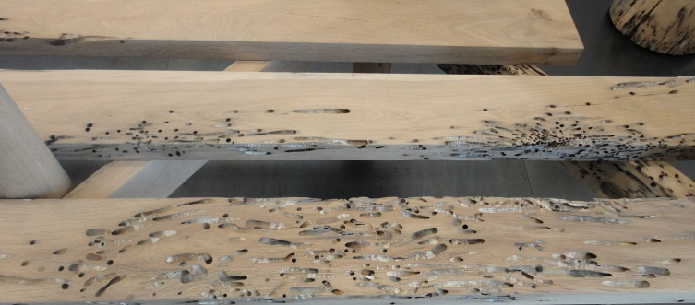
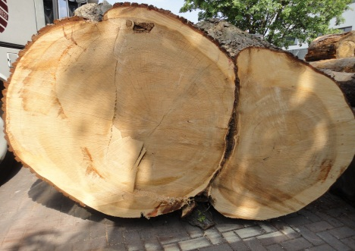
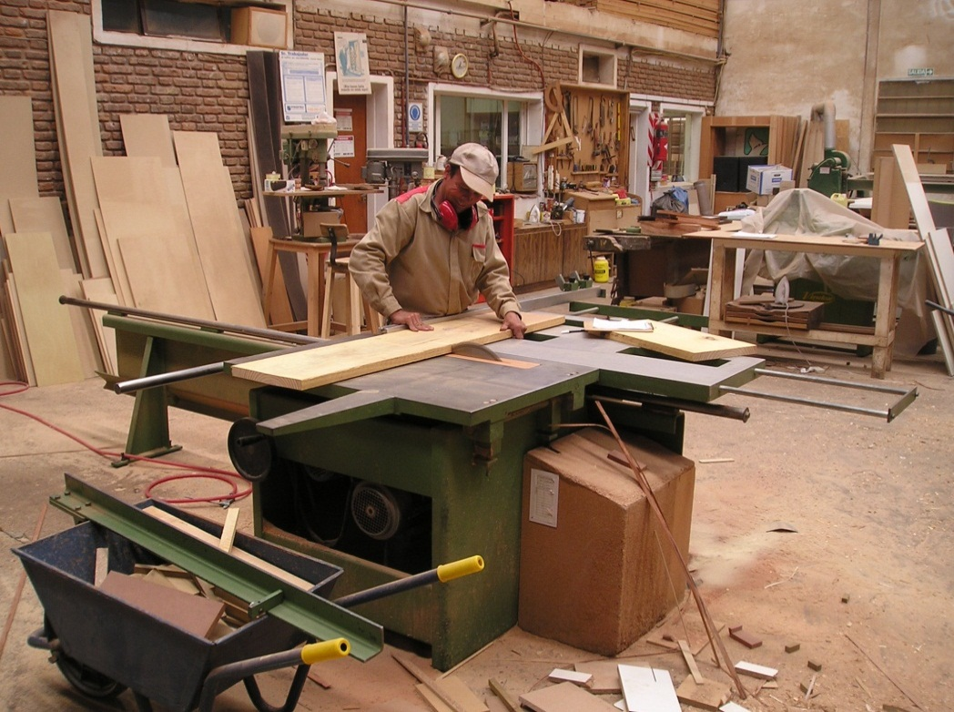
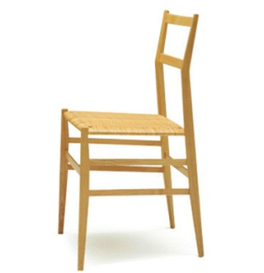
Wood Design
Scuola del Design

Slide 2
Il legno a 360°
  Dall’albero al prodotto finito
  Le essenze del legno, natura e campi applicazioni
  Lavorazioni e processi produttivi artigianali / industriali
  Nuove tecnologie e materiali del settore
  I designer post-industriali: autoproduzione nel XXI secolo
  Makers: tra design, artigianato e imprenditorialità
  Visite in industrie del settore ed ospiti specializzati
  Conoscenza pratica, materica ed esperienziale

Slide 3



Organizzazione del corso
  50% lezioni teoriche
  50% esercitazioni pratiche
  Esercizi propedeutici per quanto riguarda il materiale, gli strumenti ed i macchinari
  Dimostrazioni ed utilizzo avanzato delle attrezzature di Laboratorio
  Ricostruzione di oggetti noti di design
  Progetto finale da prototipare in scala 1:1

Slide 4

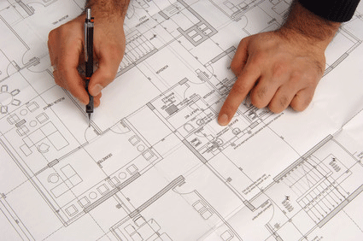
Obiettivo del corso e formazione dello studente
>
  Mettere a disposizione dello studente conoscenze approfondite del materiale
  Progettisti capaci di interfacciarsi con i produttori / artigiani del settore
  Imprenditori di se stessi: progettista, artigiano e manager
  Imparare, attraverso la pratica, la natura del materiale ed i processi di trasformazione

